Slide 1
Итоги летней оздоровительной кампании 2023 года в Катангском районе

Slide 2
ЛДП СОШ с. Преображенка - 26 обучающихся
ЛДП СОШ с. Подволошино -70 обучающихся
ЛДП Катангского Центра ДО – 84 обучающихся

Slide 3
Игры Викторины Творческая деятельность Конкурсы Экскурсии Спортивные мероприятия

Slide 4
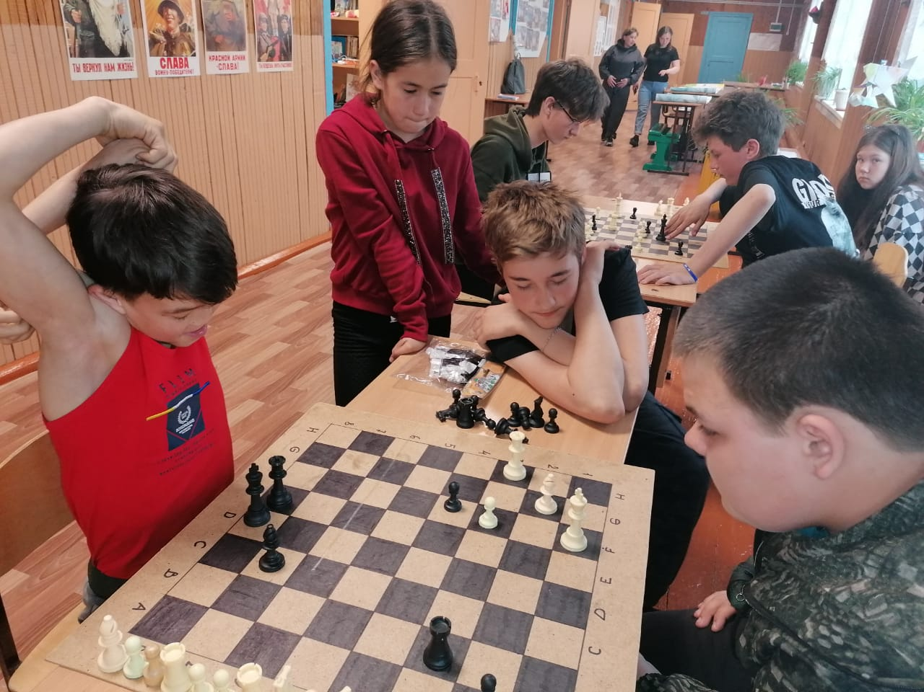
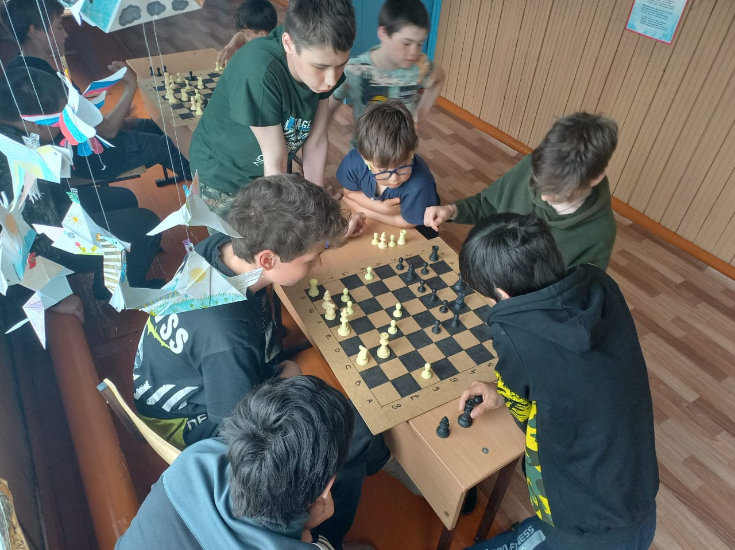
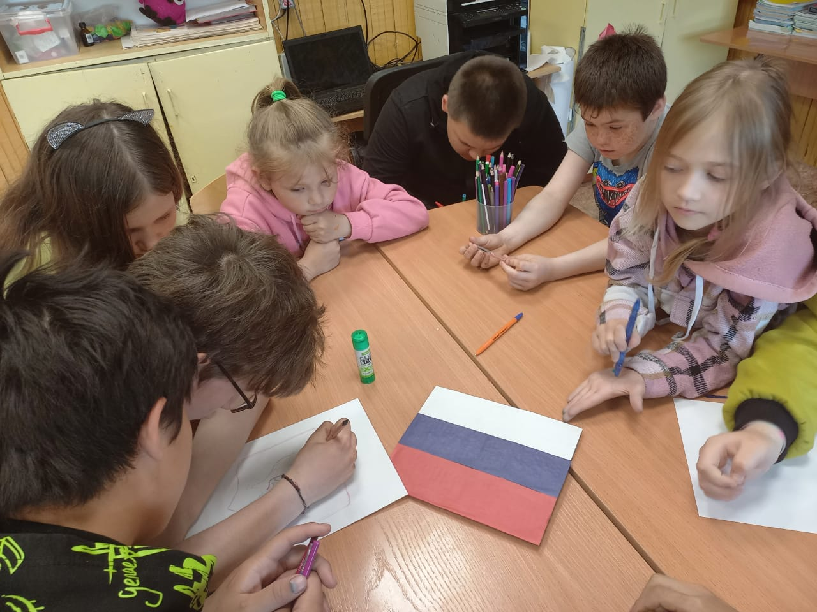
ЛДП СОШ
с. Преображенка

Slide 5
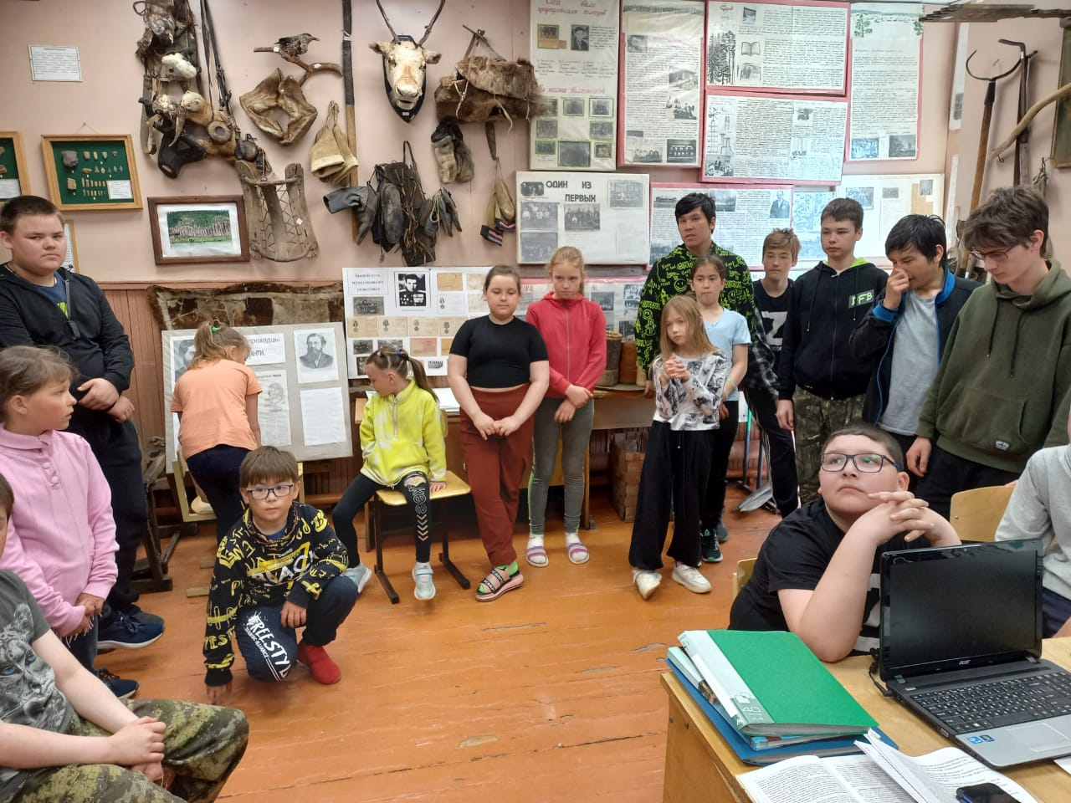
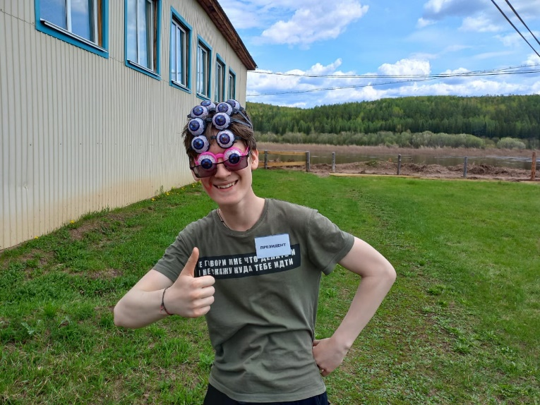
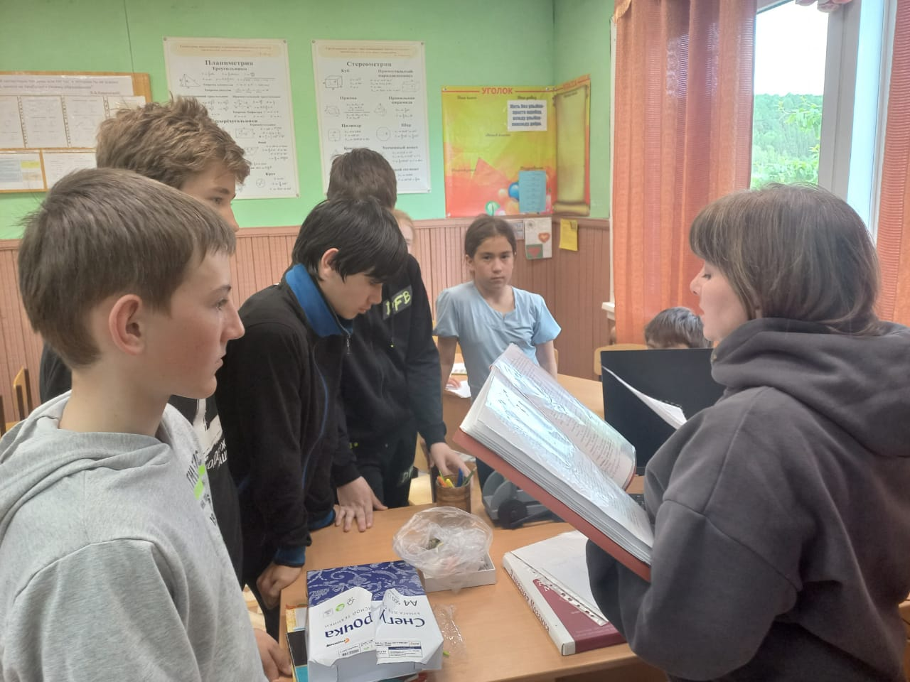
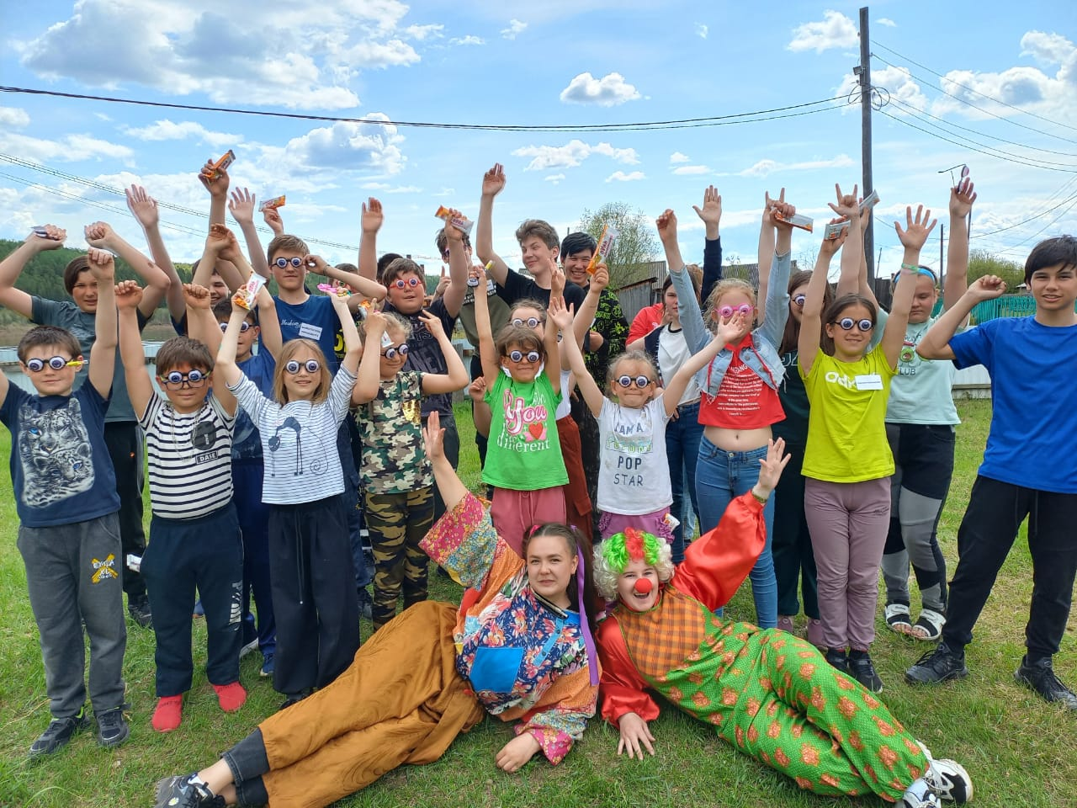

Slide 6
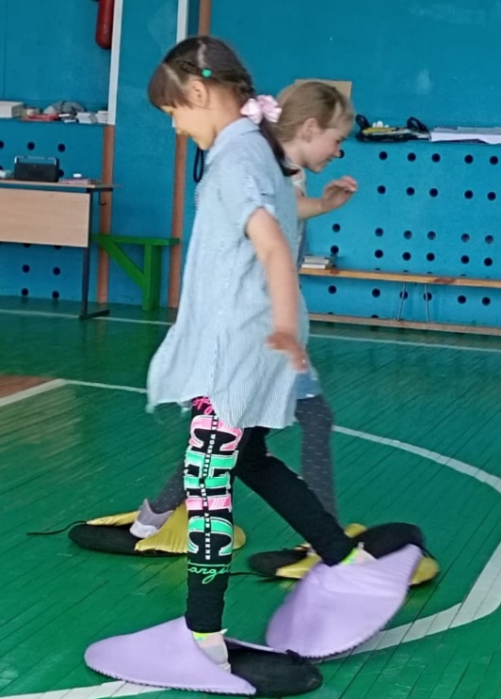
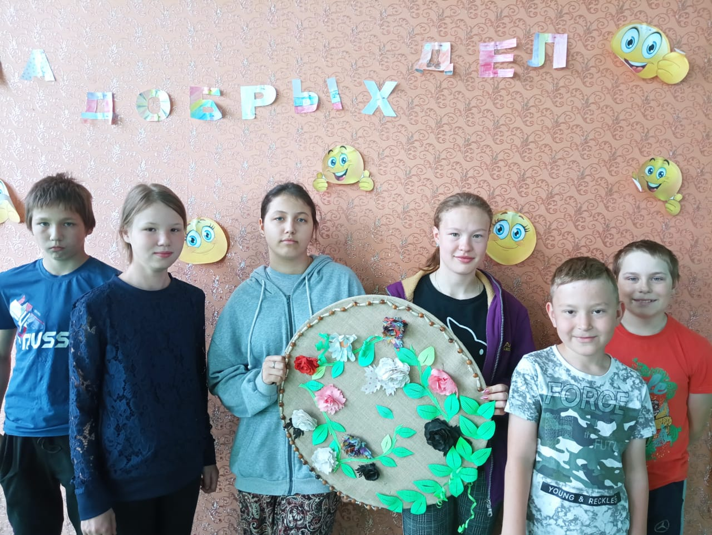
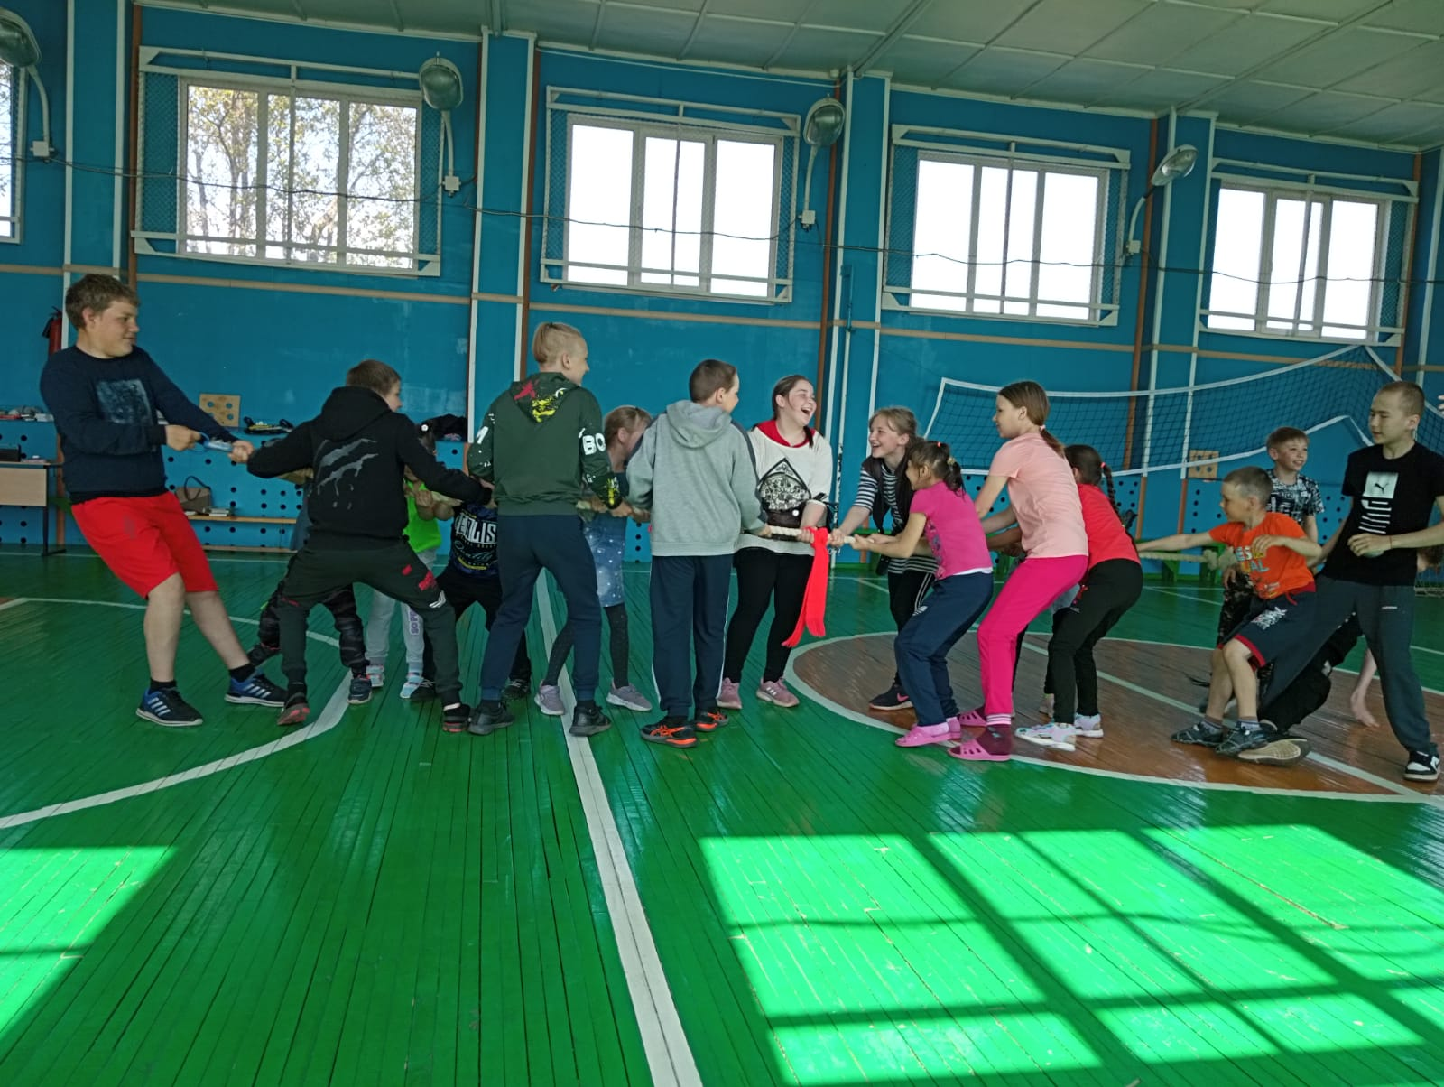
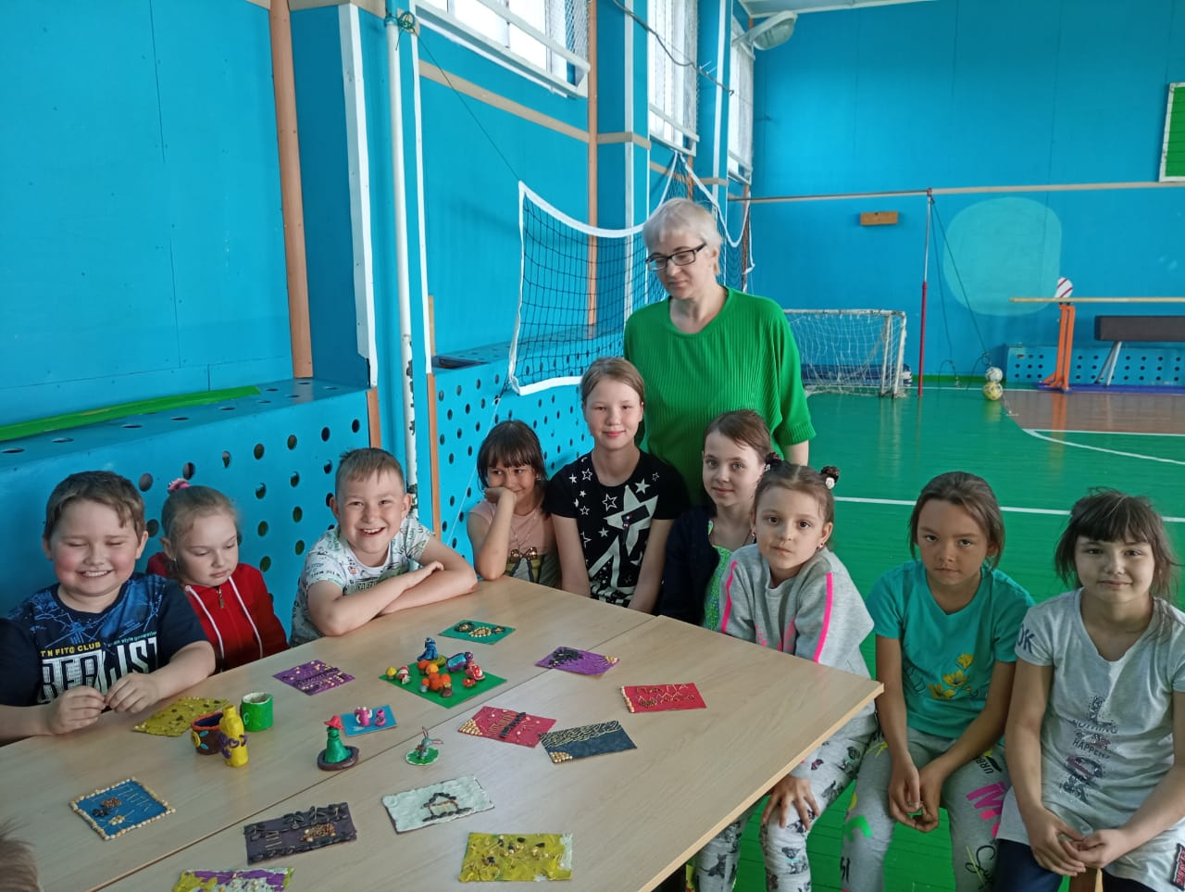
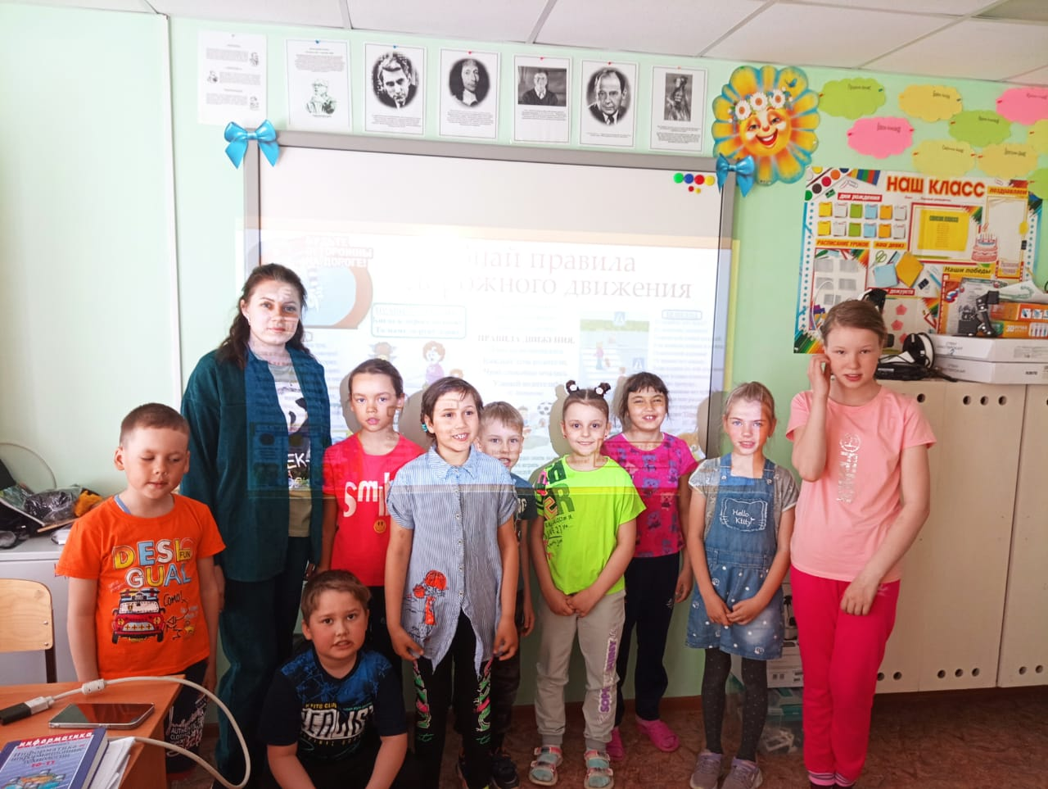
ЛДП СОШ
с. Подволошино

Slide 7
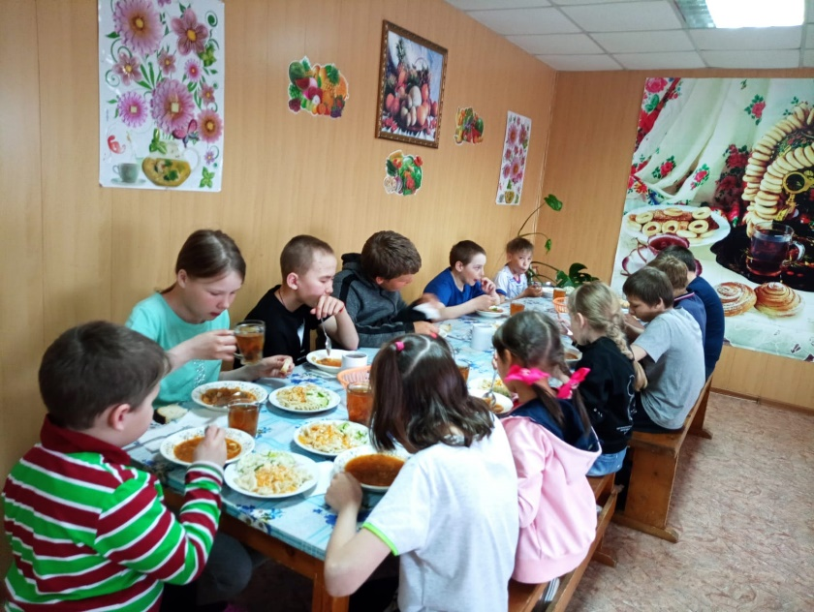
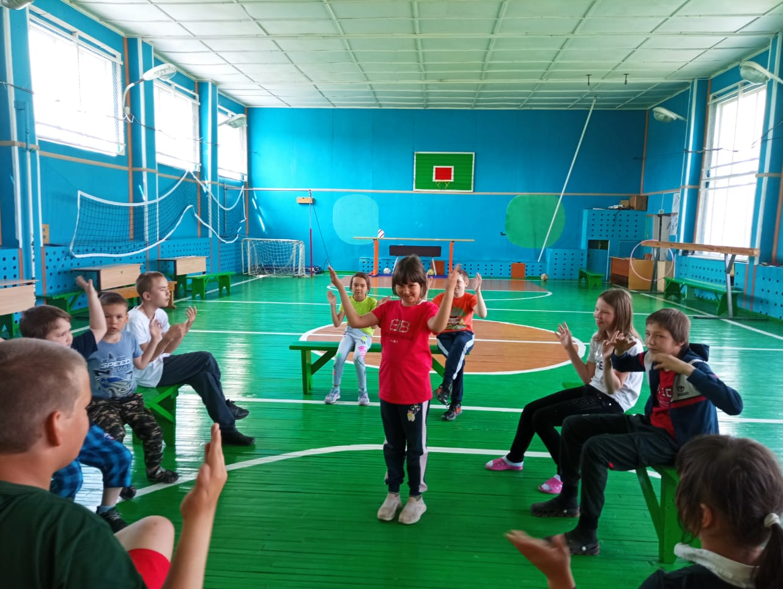
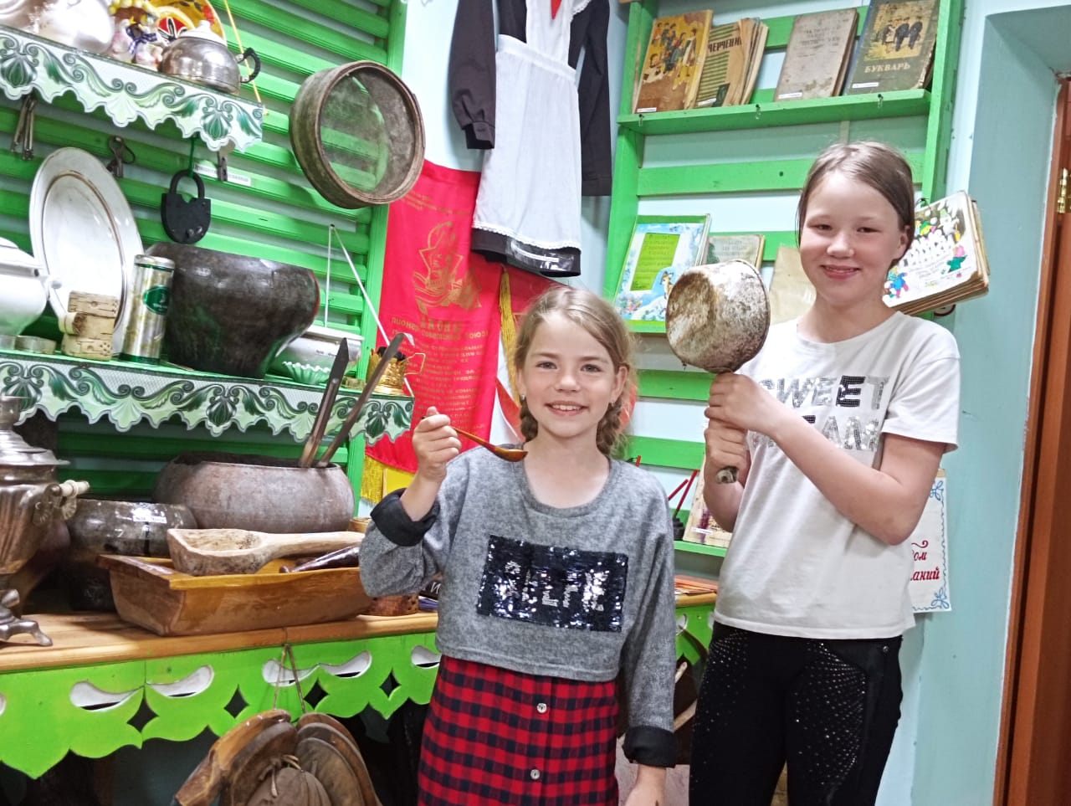
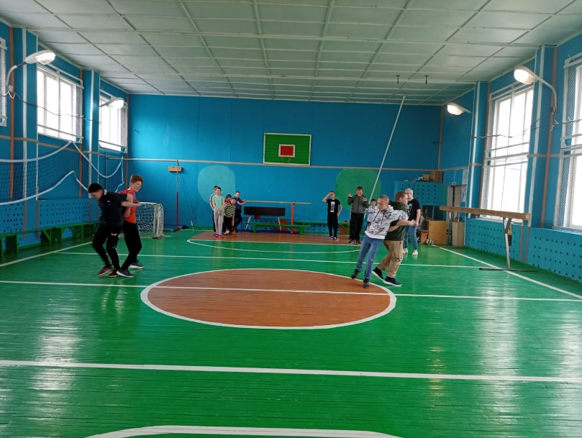
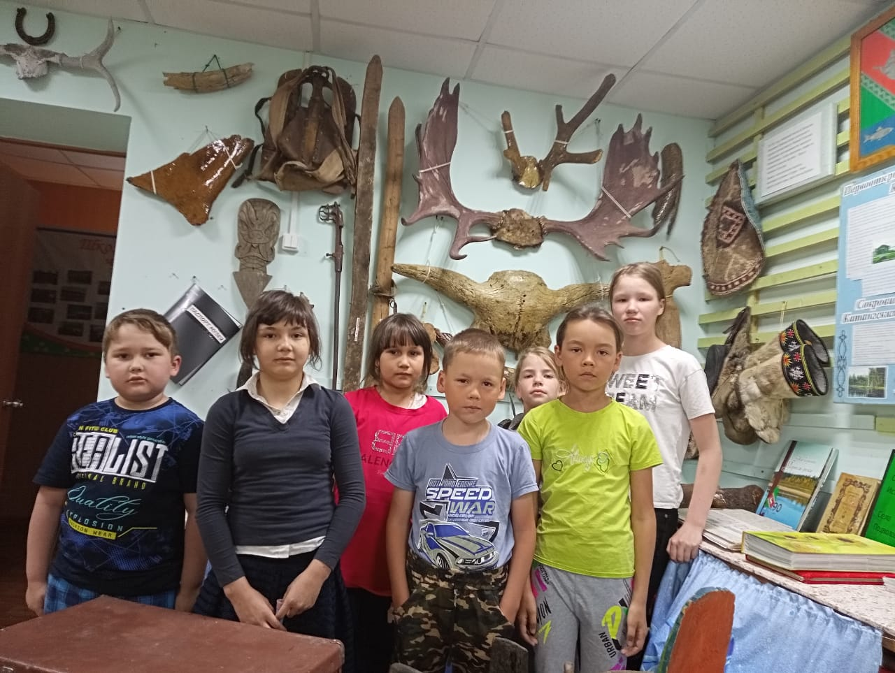

Slide 8
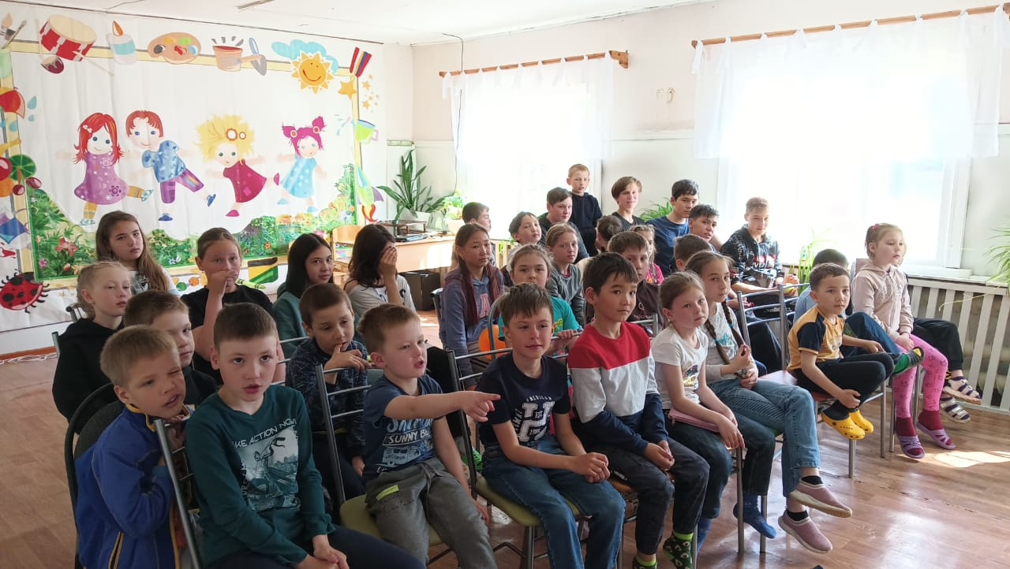
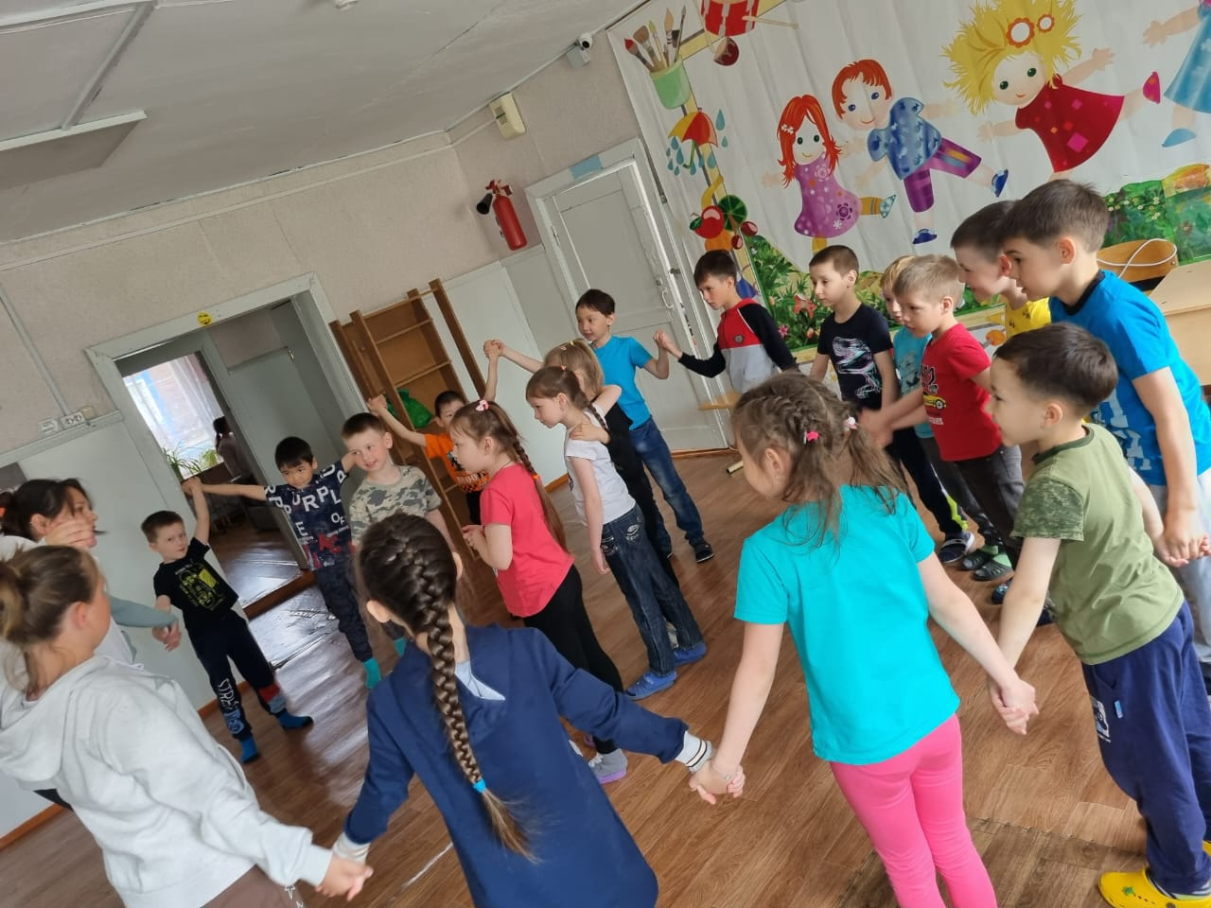
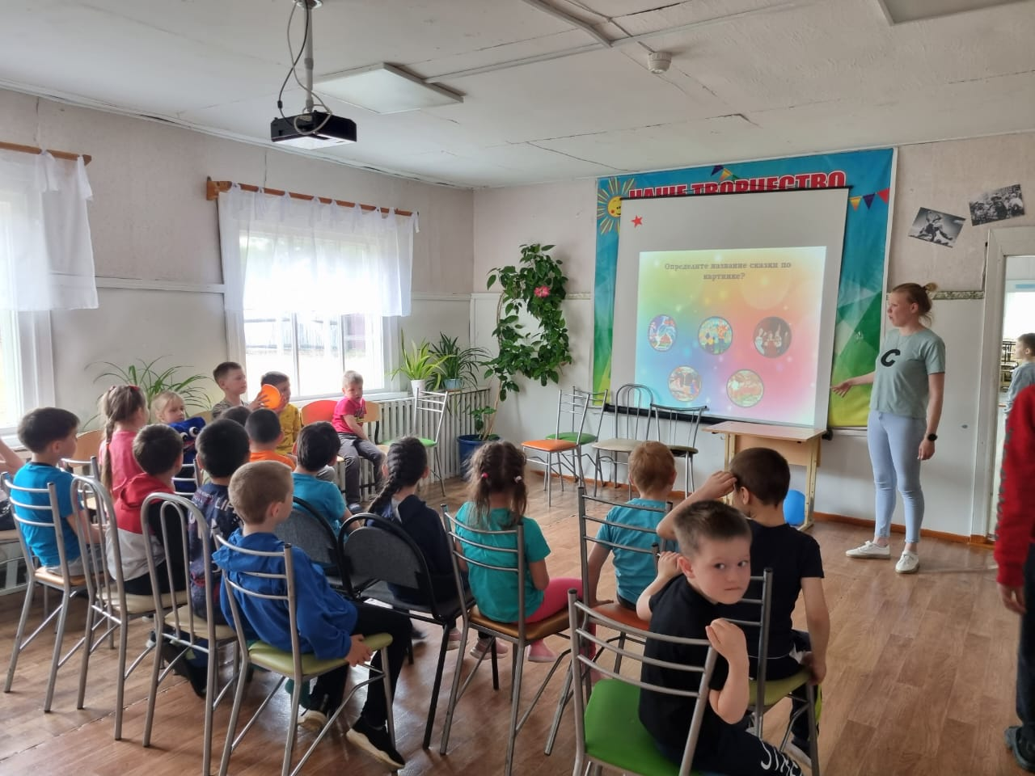
ЛДП Катангского ЦДО

Slide 9
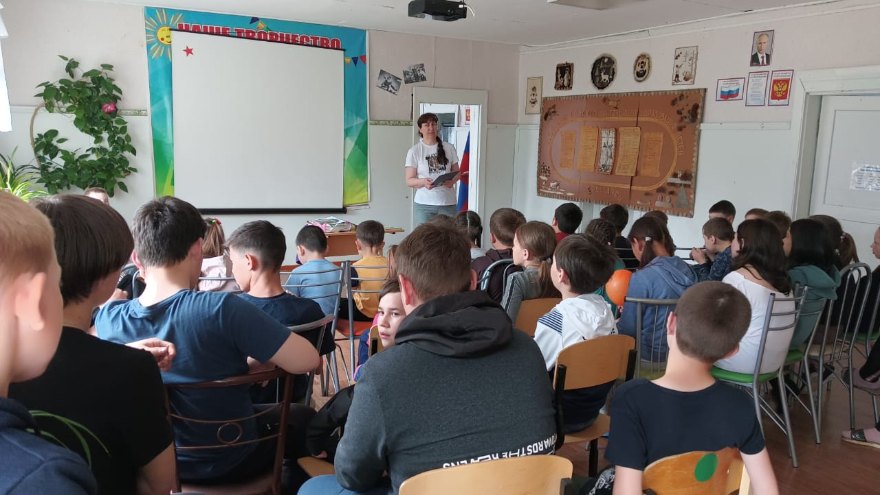
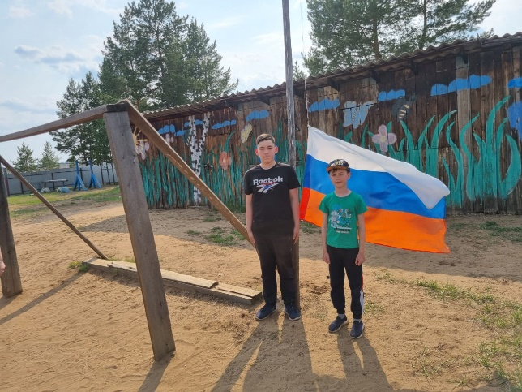
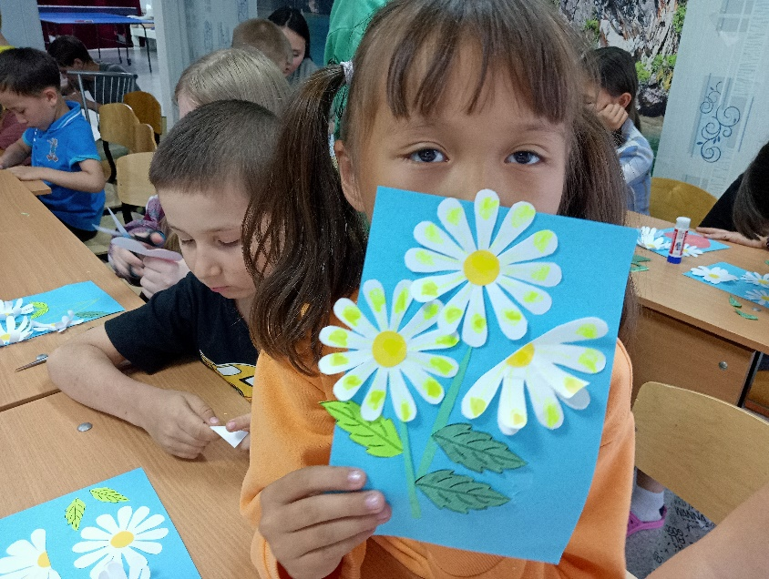
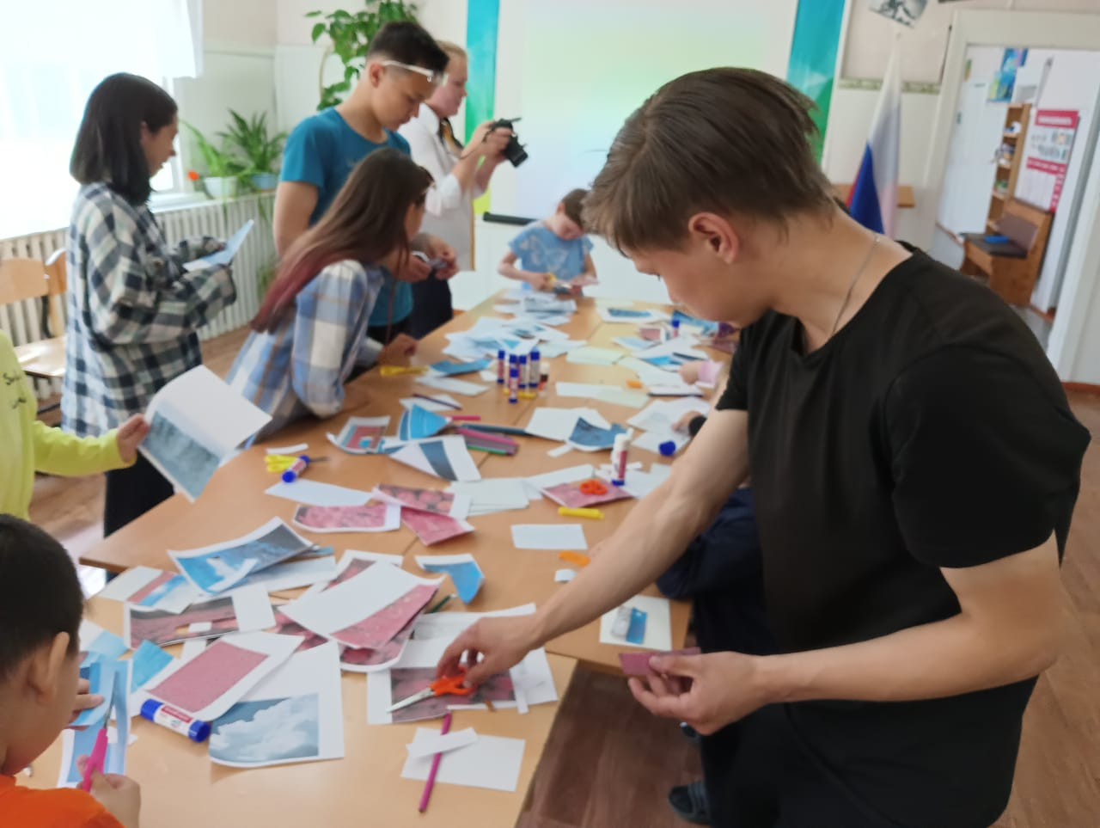
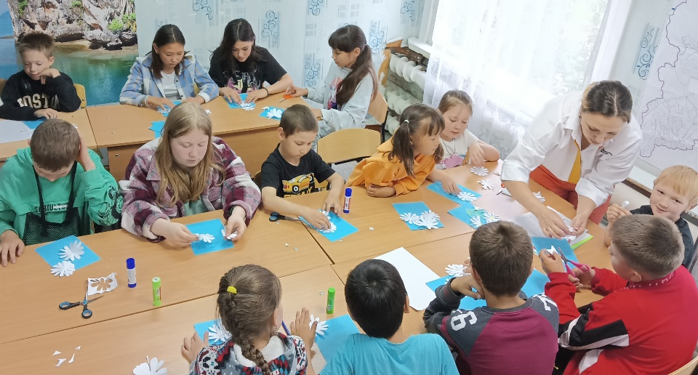
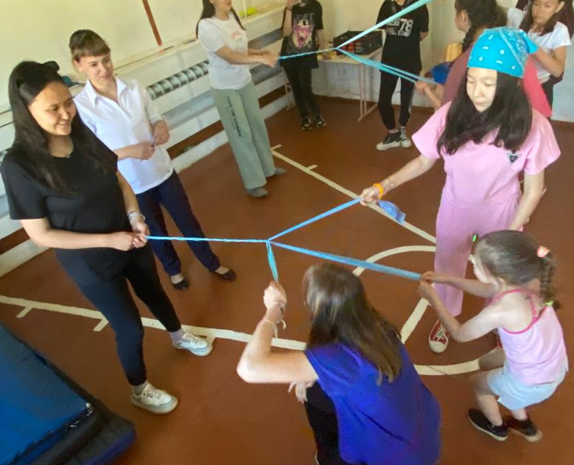

Slide 10
Дни единых действий
День русского языка, день рождения
А.С. Пушкина – 6 июня
День России -12 июня
День памяти и скорби – 22 июня
День семьи, любви и верности -8 июля

Slide 11
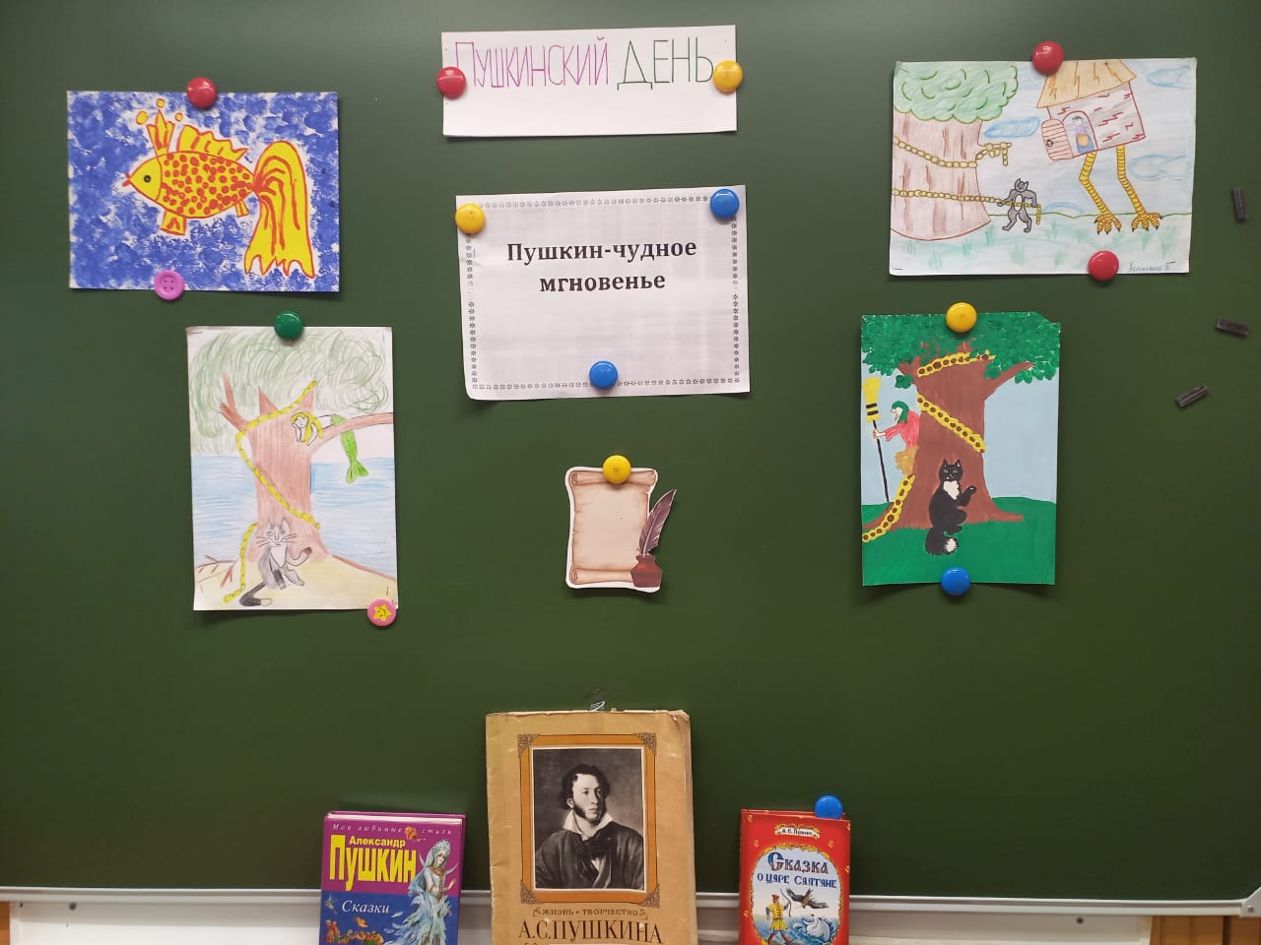
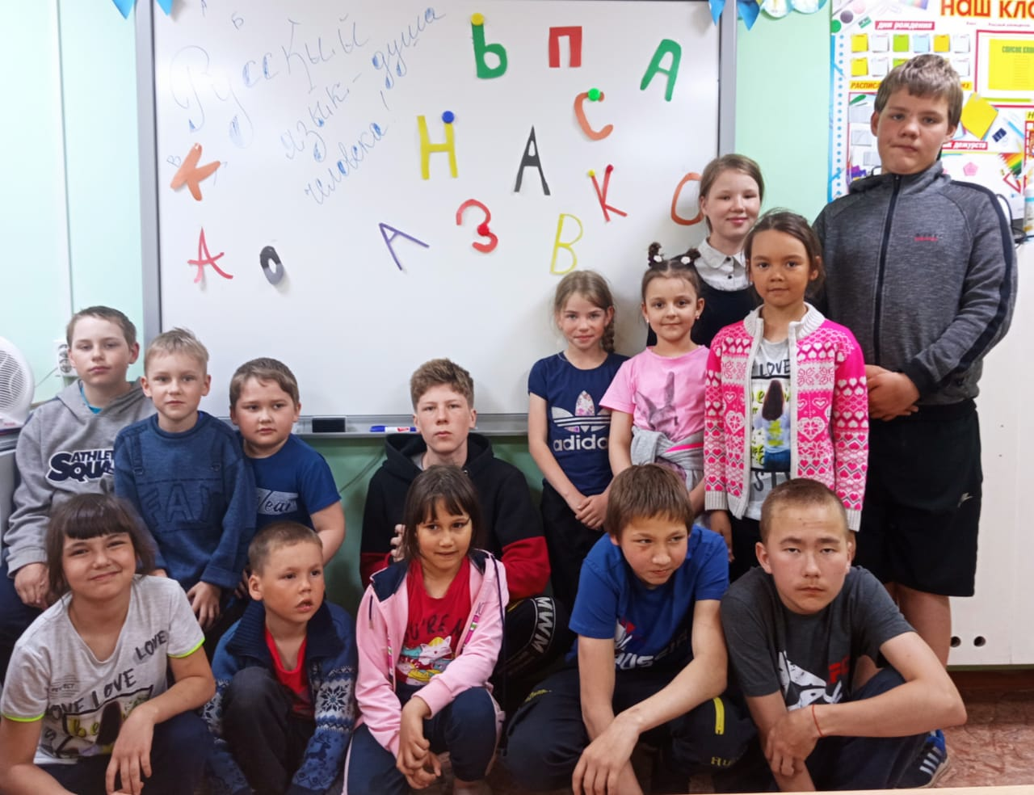
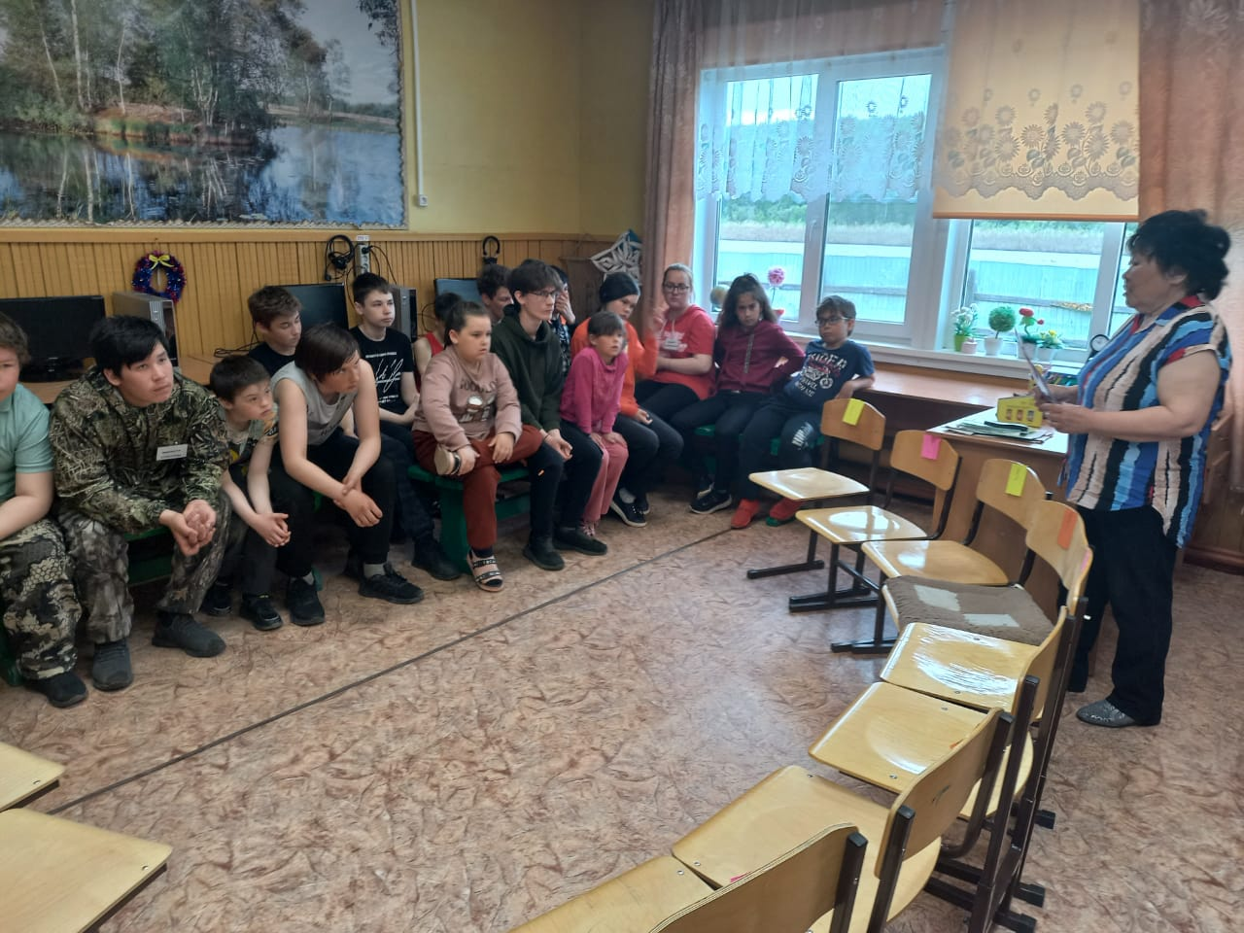
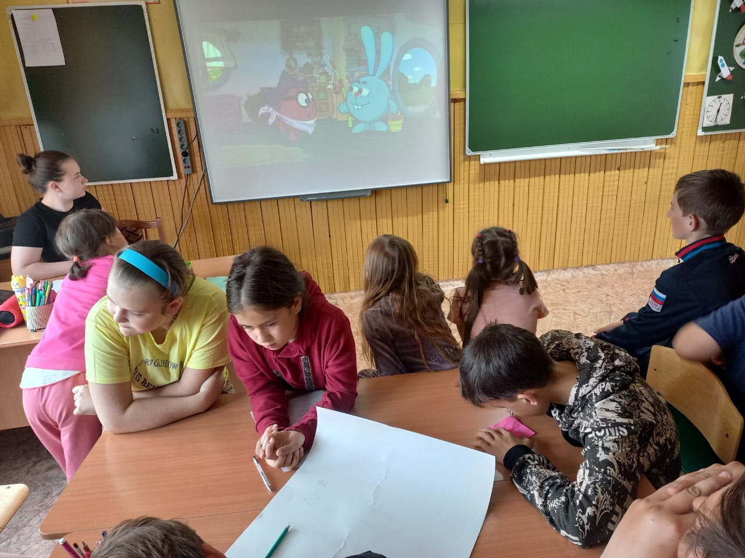
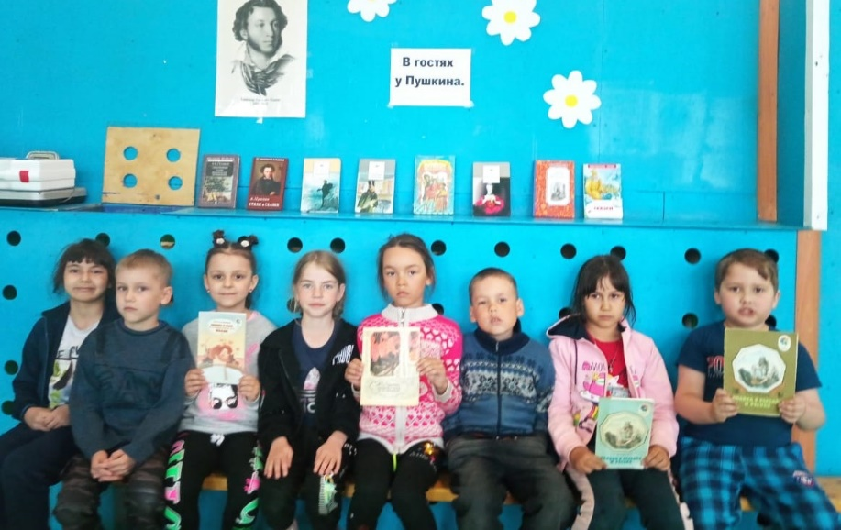

Slide 12
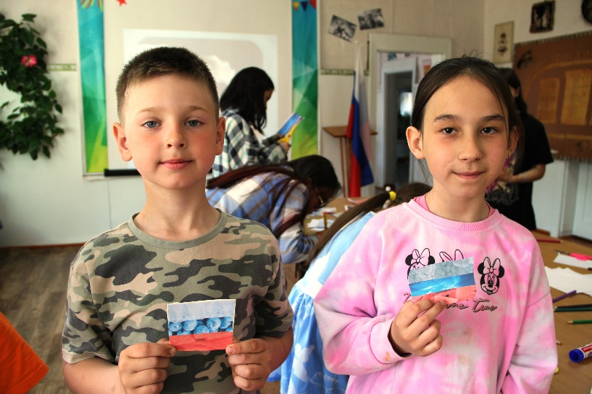
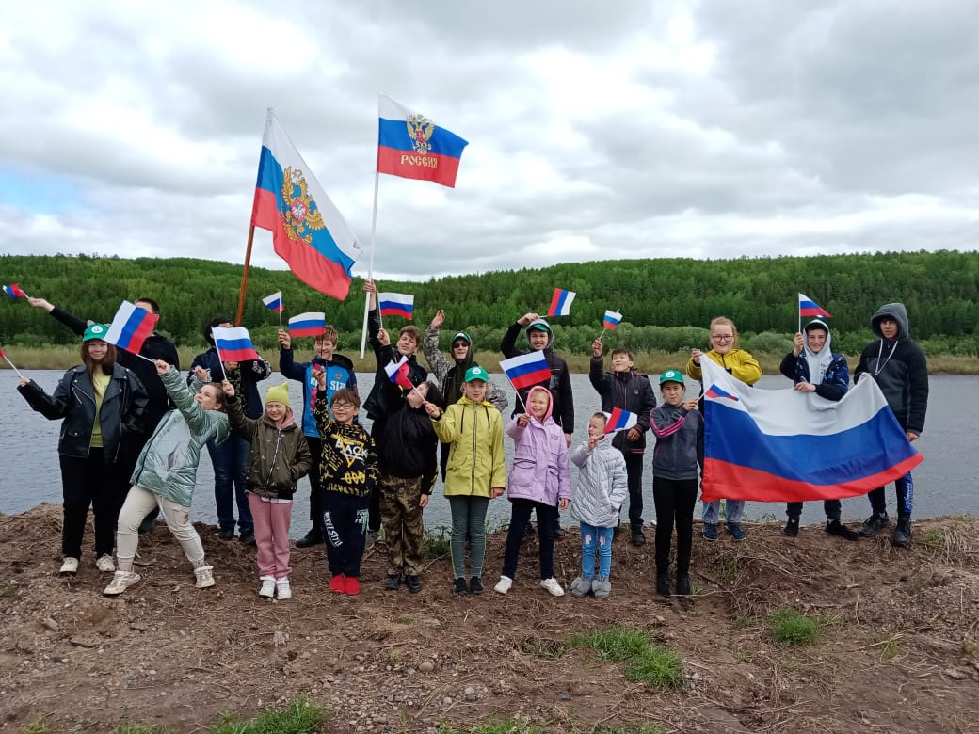
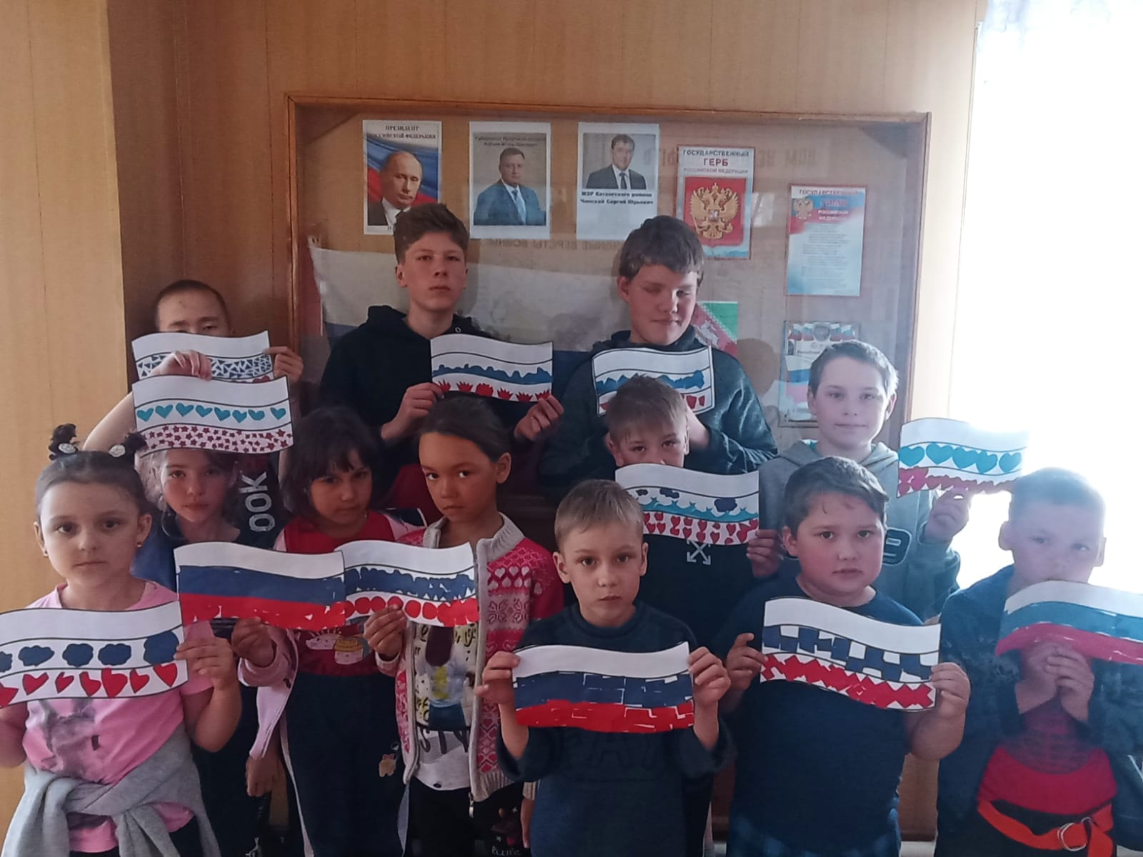
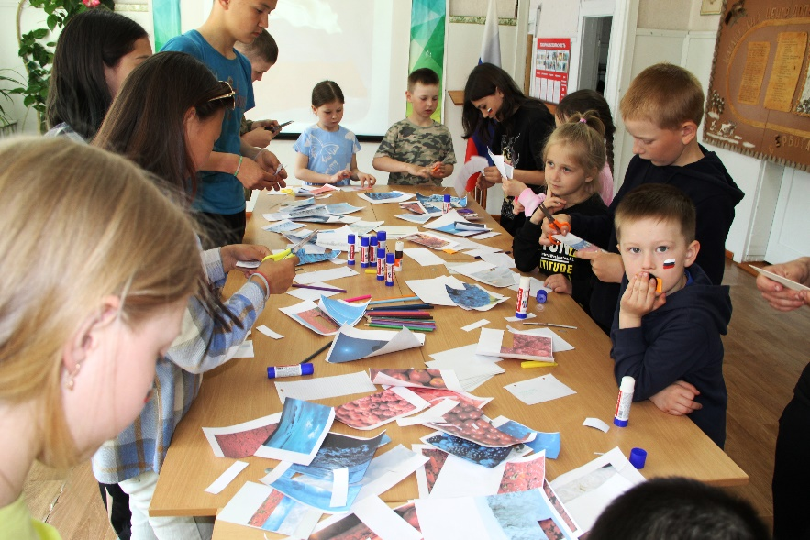
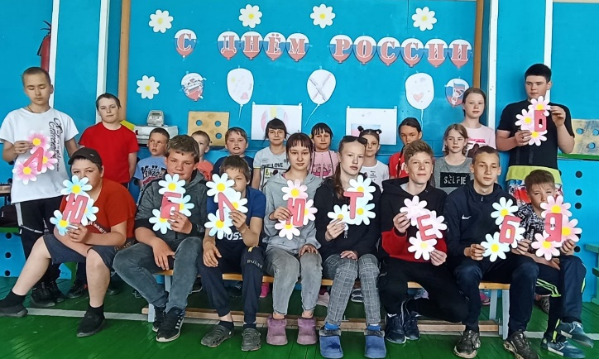
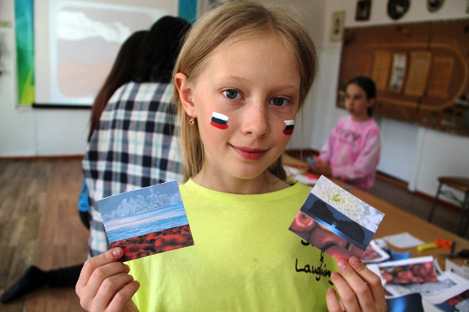

Slide 13
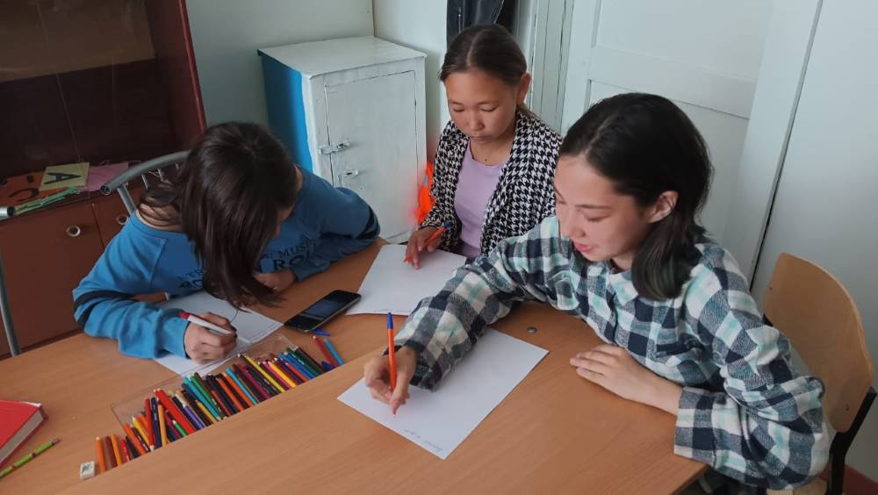
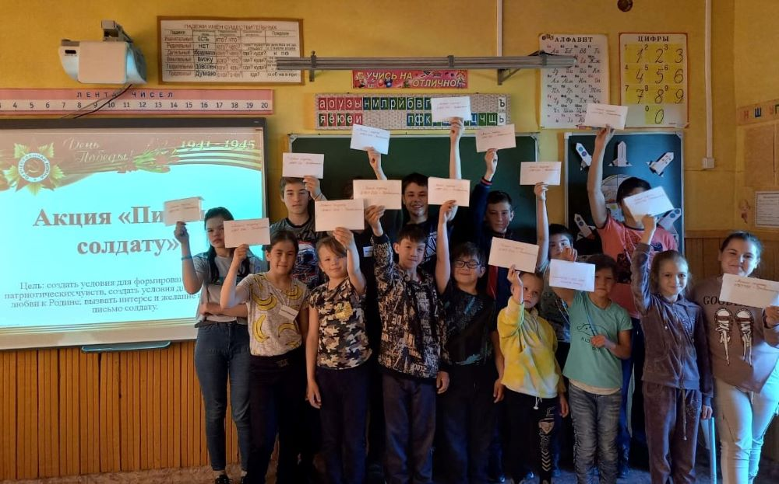
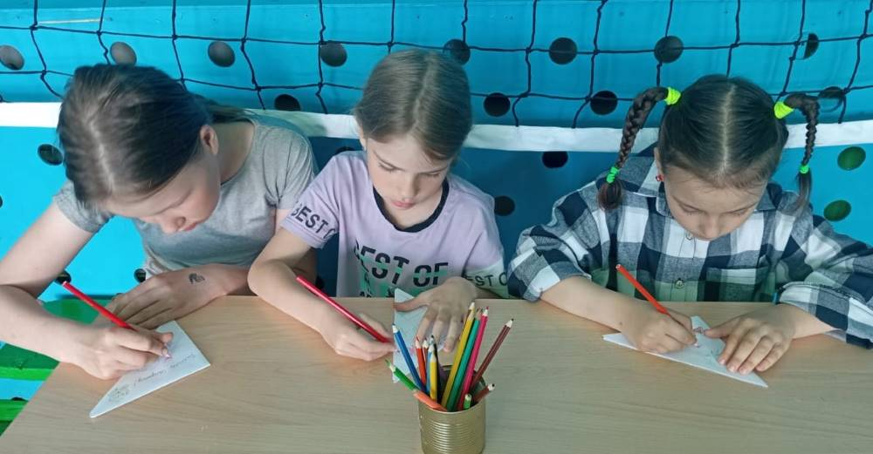
Акция
«Письмо солдату»
отправлено более
семидесяти писем и открыток для военнослужащих,
находящихся в зоне СВО

Slide 14
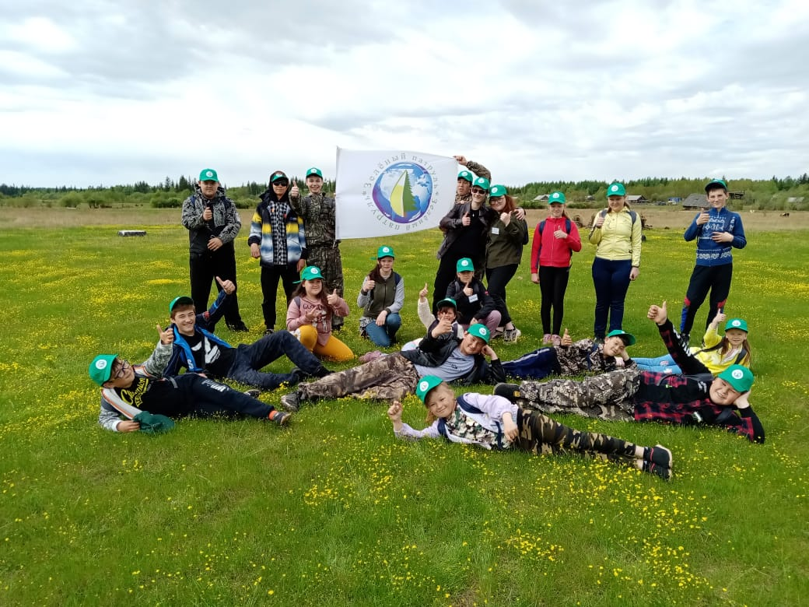
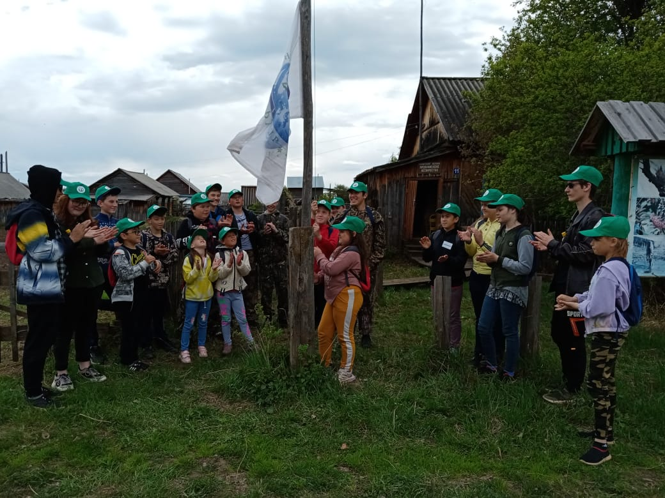
Школьные лесничества: СОШ Преображенка – 20 детей СОШ Ербогачен – 60 детей СОШ Подволошино – 20 детей

Slide 15
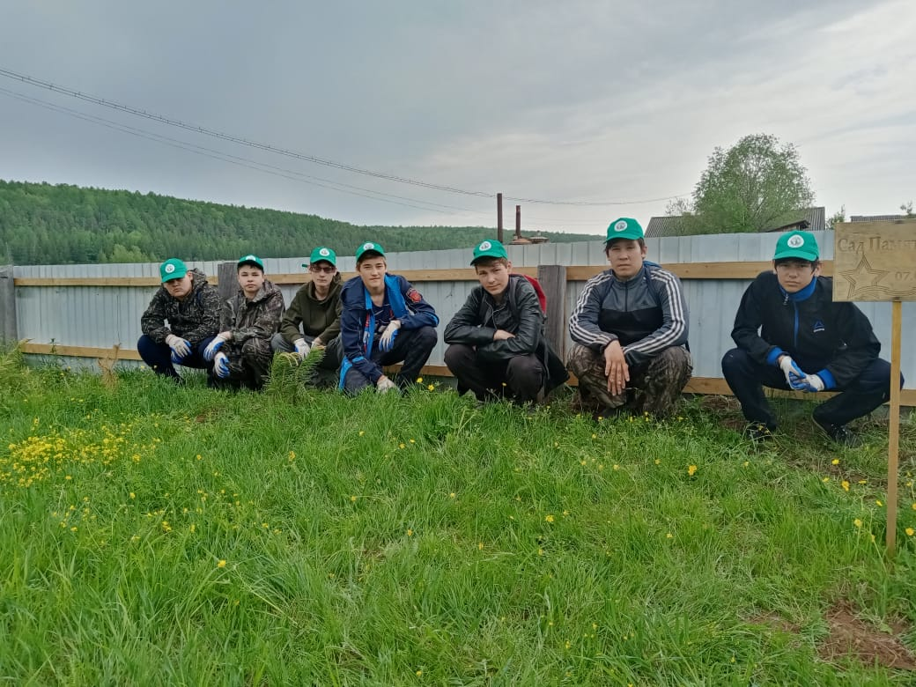
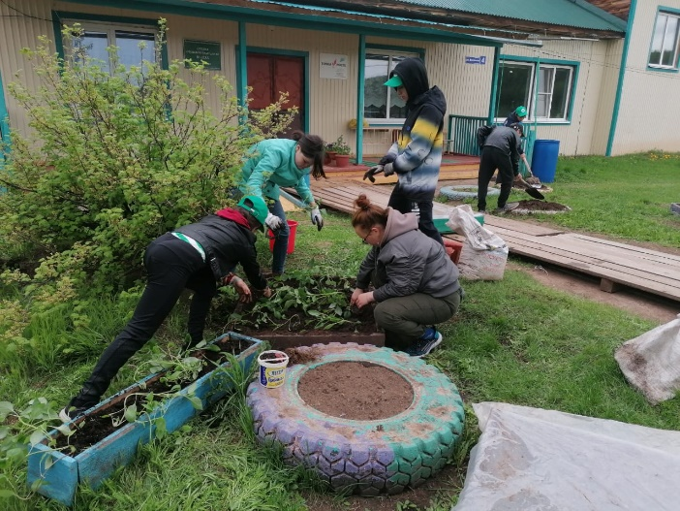
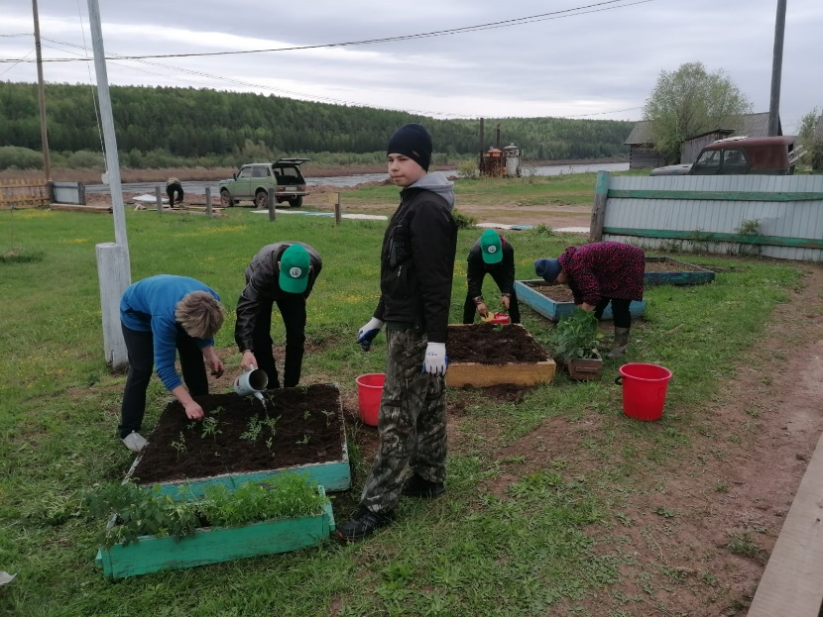
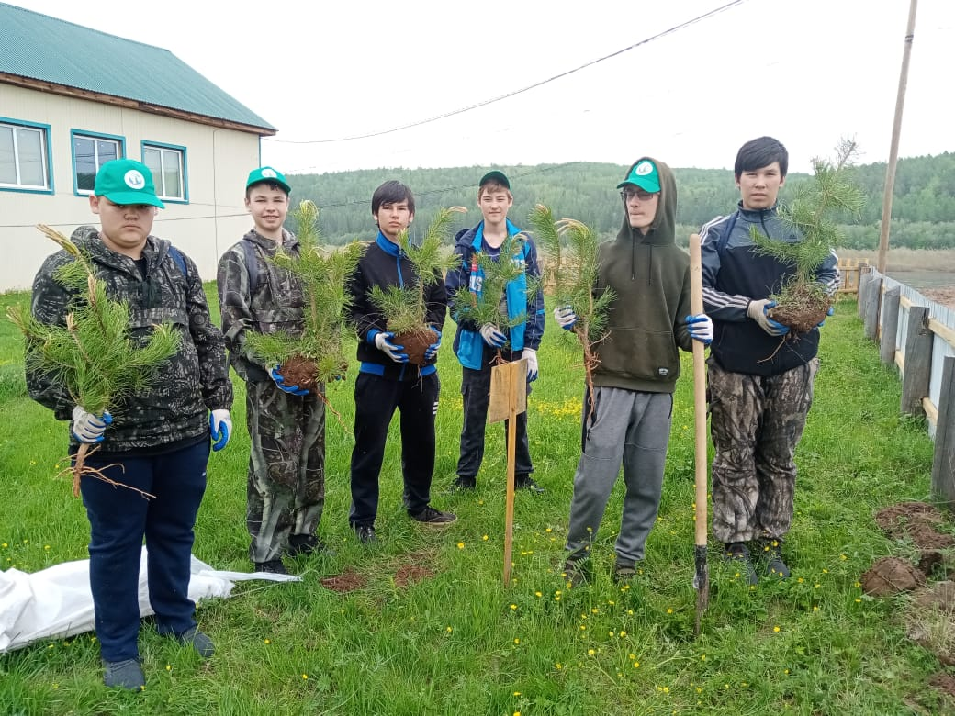
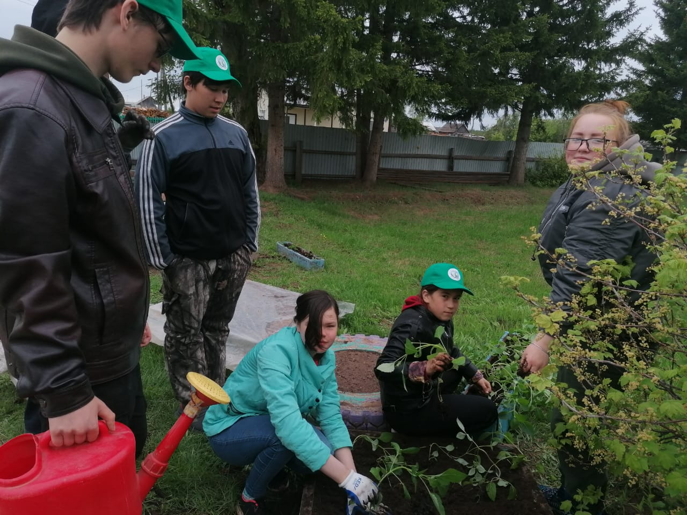

Slide 16
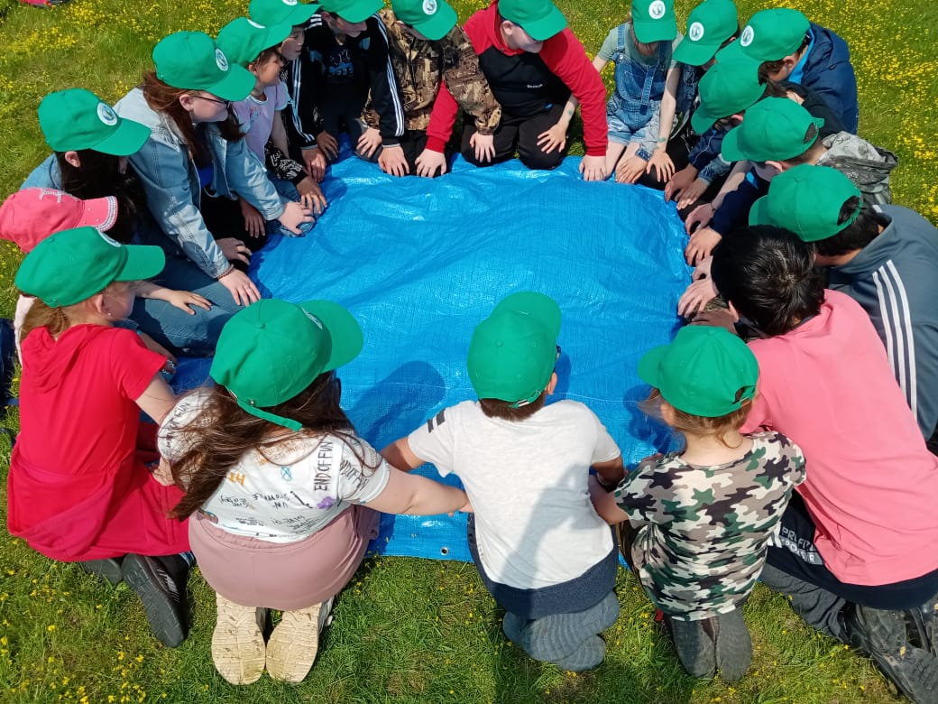
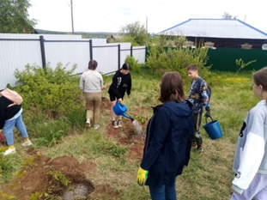
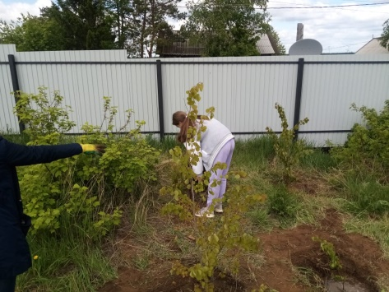

Slide 17
Пришкольный участок СОШ с. Подволошино

Slide 18
Профильные смены ДШИ «Рисование песком» (для старшей и младшей возрастной группы) «Лето в кадре» «Изготовление эвенкийских сувениров» «Хор» Катангский ЦДО «Играем в английский» «Чудесный мир оригами» «Волшебное зернышко» «Школа безопасности» СОШ с. Бур «Катанга – край белых ночей» «Юные финансисты» «ЭКОлята» СОШ с. Непа «Орлята России» «ZA.безопасность» СОШ с. Преображенка «Экологический ландшафт» «Комплексная безопасность» «Музей хранитель истории» СОШ с. Ербогачен «Комплексная безопасность» «Юный физик» «Дорожный патруль» «Читаем вместе» «Творческая мастерская. Бисероплетение.»

Slide 19
Профильные смены СОШ с. Непа

Slide 20
Профильные смены МБОУ ДО Катангский ЦДО

Slide 21
«Лаборатория Фиксиков» МКОУ СОШ с. Непа http://школа-непа.катанга-обр.рф/category/meropriyatiya-tochka-rosta/

